Slide 1
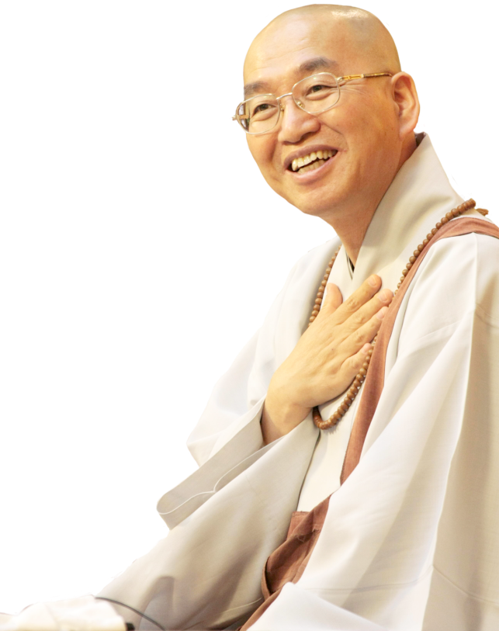
행 복 강 좌
기획법회 : 9월5일 토요일 오후 2시~4시
장소 : Upper Arlington Public Library
2800 Tremont Rd.
Upper Arlington 43221
(Meeting room B)
연락처 : bongsankm@gmail.com
614-804-3697
홈페이지:www.jungtosociety.org
www.jungto.org
바른불교 쉬운불교 생활불교 Columbus Jungto Society

